Slide 1
Reunião Semanal 22/02
Hardware para Codificação de Vídeo
Miguel Inocêncio

Slide 2
Tópicos
Overview da transição de HDL para layout
Apresentação de caso/artigo de estudo
Sugestão de plano de trabalho
Apresentação de objetivos a atingir
Discussão da estrutura do Estado de Arte

Slide 3
Transição HDL para ASIC
Processo popular nos últimos anos, facilitado através da disponibilização de bibliotecas de células lógicas
Consiste na sintetização de hardware modelado por código (hardware defined language – HDL) em células lógicas
Síntese realizada com:
Encounter RTL Compiler (Cadence)
Design Compiler (Synopsis)
Contudo, implica o uso de outros softwares para validação e simulação

Slide 4
Processo
Construção de biblioteca de células lógicas
Caracterização de performances temporais
Construção de Design em RTL (Register Transfer Logic)
Simulação e Validação
Síntese
Place and Route
Simulação Estática
Verificação Layout (DRC)
Simulação Temporal Final
Uso de bibliotecas de células comerciais
Uso de diferentes softwares em todas as partes do desenvol-vimento
Parte inicial de design em FPGA

Slide 5
Visão Geral e Conclusões
É um processo moroso e complexo, devido a:
Custo dos softwares associados
Documentação muito escassa
Falta de experiência
De um ponto de vista do projeto final, não fará muito sentido, já que o encoder/decoder seria embalado como um único IC
Tendo em conta a complexidade atual do projeto, não se justifica (para já) a adição deste passo
Caso se verifique condições, pode ser realizado como trabalho final

Slide 6
Caso de estudo – Apresentação de Artigo
“Approximate HEVC Fractional Interpolation Filters and Their Hardware Implementations” - Ercan Kalali e Ilker Hamzaoglu
Objetivos: desenvolvimento, teste e síntese de filtros de interpolação para inter-predição de frames
Procedimento escolhido:
Desenvolvimento dos filtros e implementação no HEVC Test Model (HM) Software Encoder
Implementação em FPGA
Síntese em ASIC para 90nm

Slide 7
Procedimento
Teste em software:
Filtros implementados na secção de estimação de movimento fracional do encoder em software (não é explicado em detalhe)
Avaliada a performance, em comparação com os filtros padrão
Implementação em FPGA:
Implementado em Verilog RTL
Avaliada performance em termos de área e potência (estimada)
Integração com microprocessador
Síntese em ASIC

Slide 8
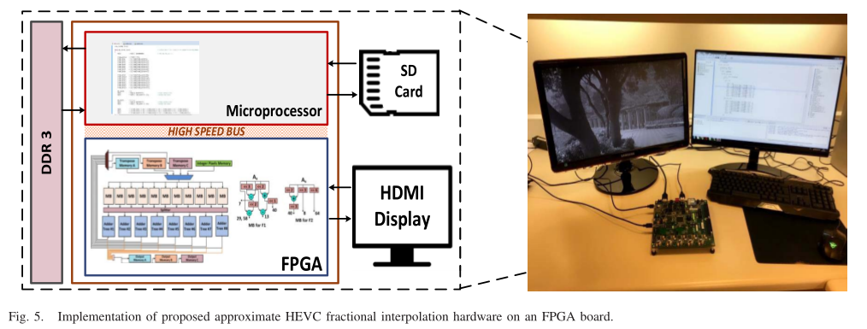

Slide 9
Plano Proposto
Tendo em conta o trabalho apresentado anteriormente, é possível fazer uma analogia para o tema da dissertação
Desenvolvimento de algoritmo de cálculo dos coeficientes da DCT, com elevado nível de abstração, com objetivo de implementação em hardware
Implementação de algoritmo de DCT em Matlab com operações simples
Avaliação da performance (erros de quantização, tempo de cálculo, etc)
Implementação do método desenvolvido no HEVC Test model Software Encoder e avaliação do impacto na performance global
Implementação de coprocessador em FPGA
Descrição em VHDL
Simulações comportamentais, temporais, área, etc e comparação com solução em software
Integração em sistema com microprocessador e avaliação de frequências máximas de operação e quantidade de frames processados

Slide 10
Sugestão de objetivos a atingir
Compreensão do encoder/decoder HEVC
Obtenção de algoritmo aproximado de DCT baseado em operações simples
Depuração do algoritmo desenvolvido na plataforma de testes
Implementação e teste em FPGA

Slide 11
Timeline aproximada

Slide 12
Estado de arte
Revisão geral dos formatos de codificação de vídeo e principais blocos
Descrição detalhada do HEVC, com foco no cálculo dos coeficientes e quantização
Metodologias de teste (HM)
DCT: teoria e implementações em hardware

